Slide 1
變動的固體地球 固體地球的變動—板塊運動
板塊構造學說的源起

Slide 2
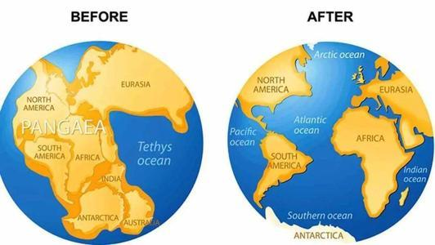
源起
1596年奧特柳斯提出非洲與美洲海岸線吻合的現象
1858年裴雷格利尼根據大西洋兩側陸地化石與地質的證據，提出過去歐洲、非洲曾組合成超級大陸
Notes:
歐洲和北美的煤層中有相似的植物化石

Slide 3
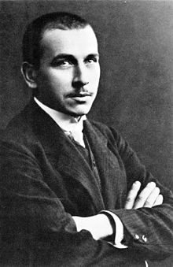
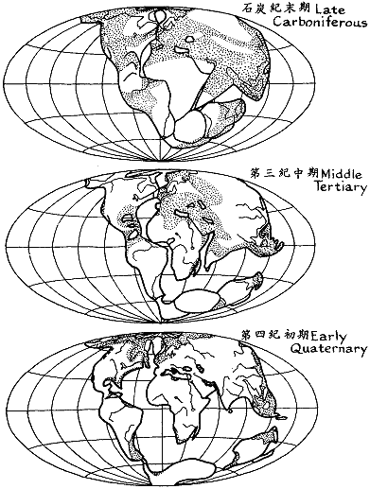
大陸漂移學說-韋格納(1912)
約三億年前
約五千萬年前
在2～3億年前的古生代 後期，地球上所有陸地曾 是全部相連的一塊盤古大 陸，圍繞這大陸的是盤古 大洋
約一百萬年前

Slide 4
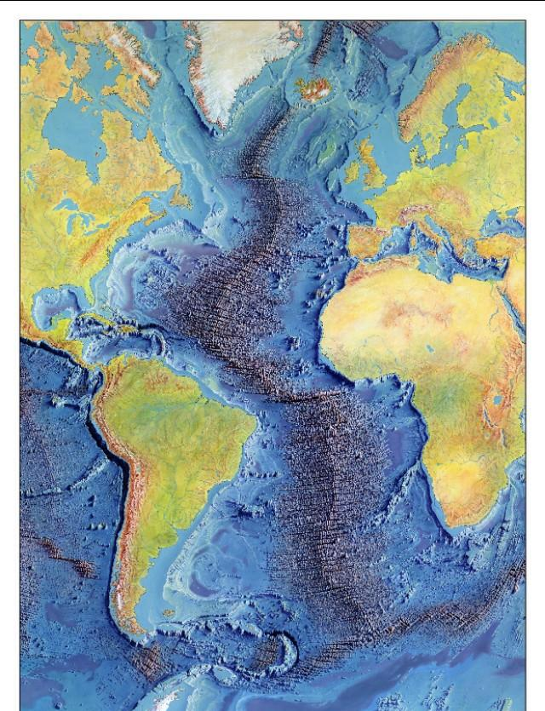
大陸漂移學說-韋格納(1912)
在大約2億年前，盤古大陸開始裂解，堅硬的大陸陸塊在相對柔軟的海底岩層上，向四方漂移
地貌的證據：南美洲東岸與非洲西岸的海岸線輪廓明顯吻合
地質的證據：大西洋兩側有岩石年代相同與地質構造相似的山脈分布

Slide 5
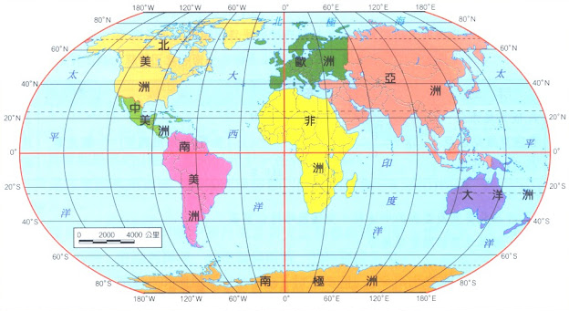
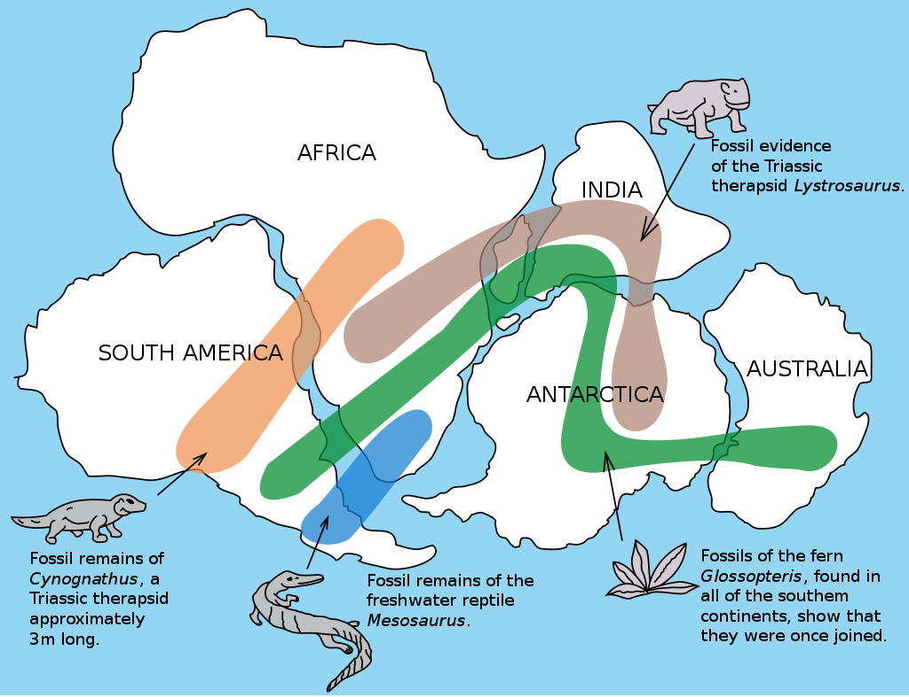
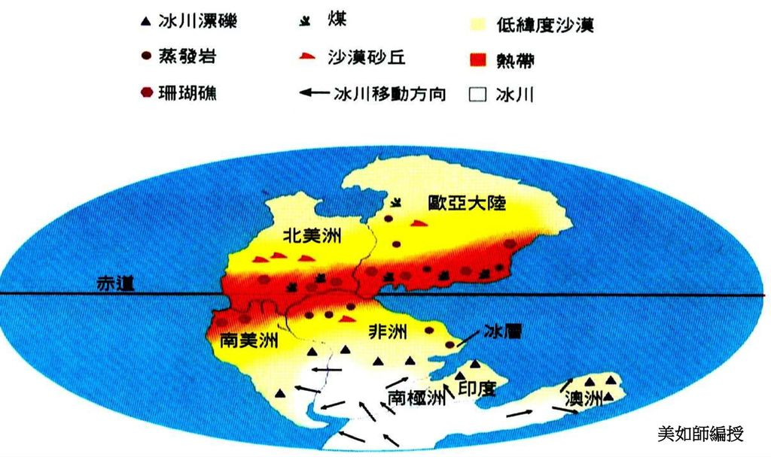
大陸漂移學說-韋格納(1912)
在大約2億年前，盤古大陸開始裂解，堅硬的大陸陸塊在相對柔軟的海底岩層上，向四方漂移
古生物化石的證據：在廣闊大洋的兩岸發現相同的史前動物
古氣候的證據：現今位處中低緯度的地區，發現古生代冰川的遺跡

Slide 6
大陸漂移學說-韋格納(1912)
1915年韋格納發表大陸與海洋的起源一書，相當有系統且嚴謹的提出相關論證。書中認為大陸漂移的力量來自地球自轉的離心力及月球的引潮力
1924年傑弗瑞斯經計算後，發現這些力量太小，遠不足以使任何一塊陸地移動

Slide 7
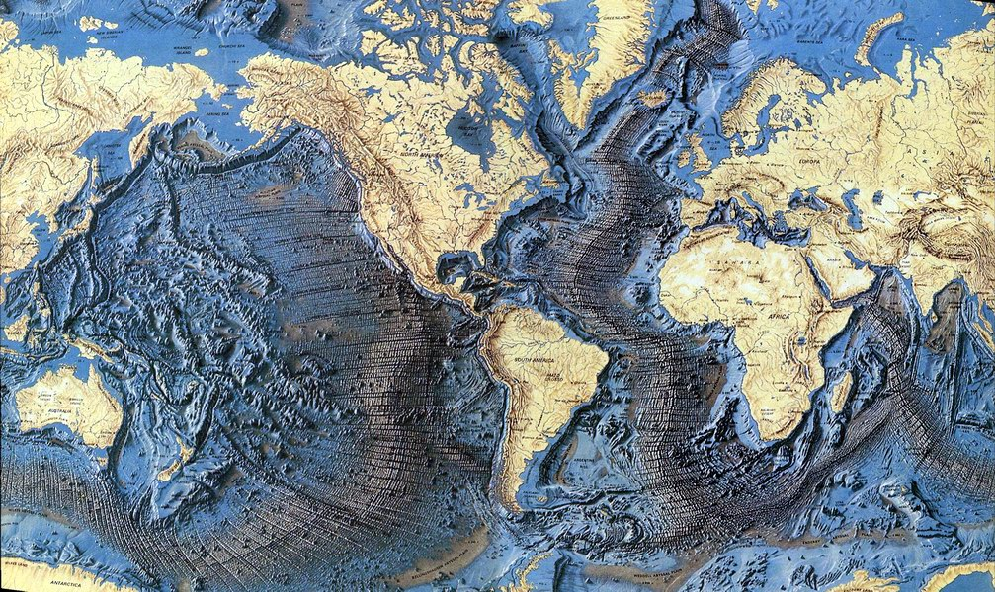
二戰後的契機
1956年海洋地質學家繪製全球海底地形圖，發現深邃海溝與三大洋洋底的狹長山脈中洋脊。中洋脊是一條極長的海底山脊，首尾相接環繞全球大洋，長度約70,000公里，寬約1000公里

Slide 8
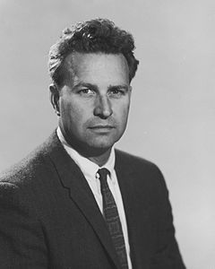
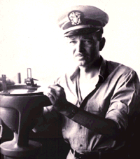
海底擴張學說
1960年赫斯提出洋底由中洋脊兩側擴張的概念
1961年迪茨進一步論述大陸與洋底的演化

Slide 9
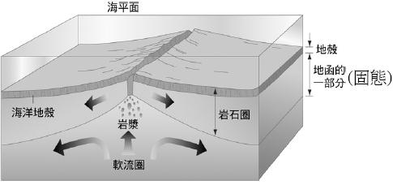
海底擴張學說
主要概念的模型
高熱的地函物質在中洋脊經由熱對流上升，岩漿在此形成並上湧，海底因而隆起成山脊

Slide 10
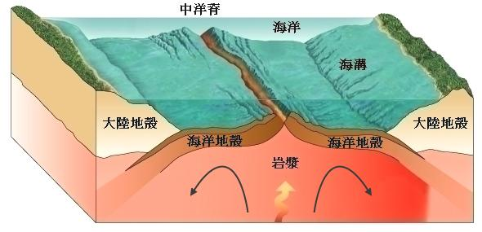
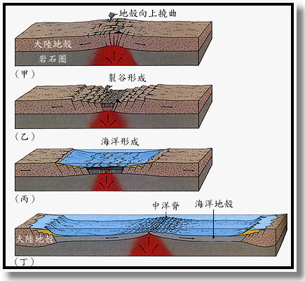
海底擴張學說
主要概念的模型
湧出的岩漿冷凝形成新的海洋地殼，因其為新生，所以附近缺乏沉積物的沉積
新生的海洋地殼由中洋脊兩側向外推移，海底因而擴張，遠離中洋脊的老海洋地殼會在海溝處沉入地下，返回地函

Slide 11
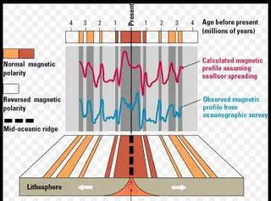
古地磁的證據
1963年，范因及馬修斯在北美洲太平洋沿岸，發現洋底存在磁性正反相間對稱的地磁帶。此發現成為支持海底擴張學說的重要證據

Slide 12
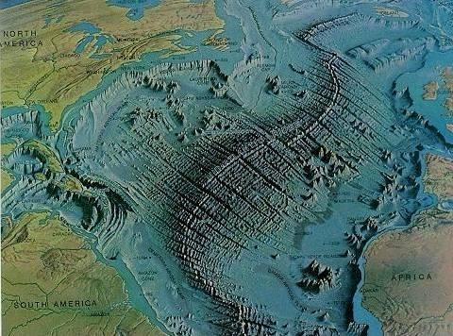
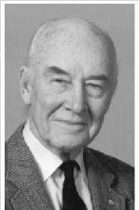
轉形斷層的發現
1965年，威爾遜由海底地形發現大洋中洋脊被一系列橫向斷層切斷，斷層長度可達數千公里，並在此紀錄到活躍的地震活動
此發現的提出，是在海底擴張學說已經含括張裂與隱沒的雛型上，再加進錯動平移的概念

Slide 13
板塊構造學說
1967年英國麥肯齊、帕克與1968年美國摩根、法國勒皮雄等人，在大陸漂移與海底擴張學說的基礎上，不約而同的提出板塊構造理論的概念

Slide 14
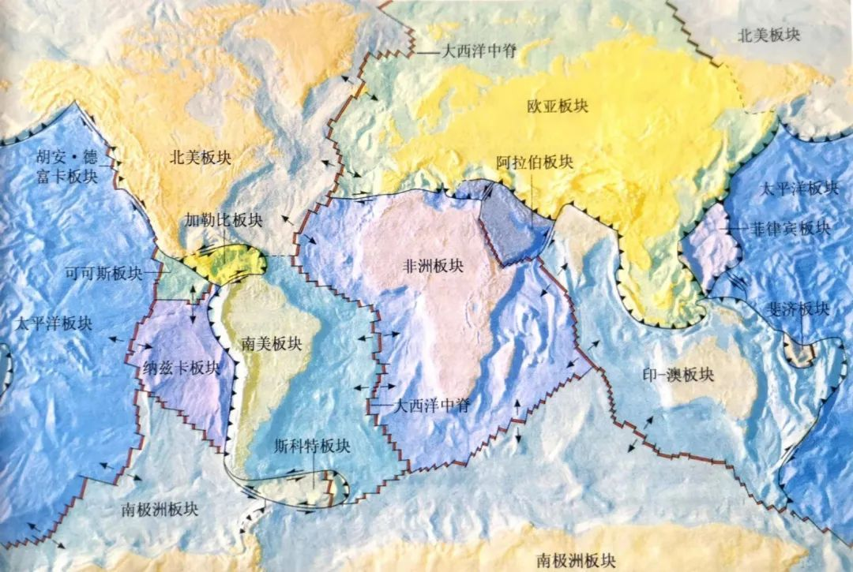
板塊構造學說
理論模型
整個地殼和最上層的地函是較為冷而剛硬的外殼，稱為岩石圈；岩石圈以下是可塑性較高的軟流圈
全球的岩石圈並不是完整的層圈，是由大約20塊大小不一、形狀各異，但彼此相嵌的板塊所組成

Slide 15
板塊構造學說
理論模型
大部分的板塊在地殼的部分，都同時包含大陸地殼和海洋地殼
這些板塊被軟流圈運載著，隨著地函的熱對流不斷的運動

Slide 16
板塊構造學說
理論模型
不同的板塊各自以不同的方向、速率移動，板塊間常以中洋脊、大陸裂谷、海溝、褶皺山脈或轉形斷層等為其邊界
相鄰板塊之間可能相互撕扯張裂、撞擊聚合或平移錯動，進而引發地震、火山和斷層等各種地質活動

Slide 17
後續研究
1968～1970年，美國四家海洋研究所在大西洋和太平洋洋底打下一系列鑽孔，發現海洋地殼年齡是對稱於中洋脊排列，越接近中洋脊越年輕
1973年法國深潛器阿基米德號，在大西洋中洋脊實察，首次親眼見到裂谷的巨大熔岩流活動，並取回裂谷的岩石樣本

Slide 18
後續研究
1976年美國雷射地球動力衛星利用表面的反射鏡，由地表發射雷射光束反射回地球的研究，證實大陸會移動
2013年以後，國際海洋發現計畫的目標之一，是鑽穿海洋地殼，直接取得地函物質，以便更加瞭解地函對流的基本結構

Slide 19
隨堂測驗
請寫出大陸漂移學說、海底擴張學說各有什麼證據？板塊構造學說的後續研究又有什麼發現？

